Slide 1
🔥 projekty​

Slide 2
O co chodzi? ​
Timeline: ​
6.09 – deadline na zgłoszenie grup, ​
9.09 - krótki opis co dana grupa będzie tworzyć + lekki update jak praca ewentualnie ruszyła​
12.09 - hackathon SOLVRO :O​
16.09 – krótki status update (2–3 minuty o tym, co już macie i co planujecie dalej), ​
23.09 - krótki kolejny status update jak powyżej​
30.09 – wielki showcase finałowy​
Każda grupa ma swojego opiekuna projektu – jego zadaniem będzie doradzanie wam w wątpliwych dla was kwestiach oraz ogólne udzielanie wskazówek i wszelkiej pomocy​
W trakcie realizacji projektu grupy regularnie raportują status prac – uwierzcie, nie chcecie się obudzić z projektem dzień przed oddaniem​
W waszym zakresie leży rozdzielenie między siebie pracy oraz trzymacie się wewnętrznie ustalonych terminów​
Samodzielnie ustalacie zakres projektu i szczegóły – w razie czego koordynator zawsze będzie służył pomocą​
Wiadomix jak nie macie pomysłu na własny projekt/grupy do projektu to piszcie, będziemy działać​

Slide 3
Poziomy trudności
Łatwy (Nic nie jest łatwe w życiu :D)
Średni
Trudny

Slide 4
Łatwe
Zadanie Computer Vision z kaggla (proste zadanie z jakiegoś datasetu z kaggla), nie liczcie na dużą aktywność z mojej strony, bo jestem na wyjeździe 5-13 - Adam Korwin
segmentacja figur z obrazków - Julia Słowińska
Detektor spamu, binarna klasyfikacja, czyszczenie tekstu, TFIDF, Naive Bayes - Ola Makszewska
Segmentacja użytkowników - skalowanie cech, klastrowanie, wizualizacja - Ola Makszewska

Slide 5
Średnie
Gra społeczna typu Mafia/Werewolf z agentami wykorzystująca protokół A2A (Agent to Agent) - Jakub Gilewicz
RL do gry w "Blackjacka" (albo trudniejszy wariant do Pokera) - Jakub Gilewicz
Model do warcab (RL) - Piotr Wojdas
Sterowanie światłami na skrzyżowaniu (RL) - Piotr Wojdas
Wykrywanie anomalii z sensorów (jakiś autoenkoder + mam fajny dataset gdzie trzeba obsługiwać pliki .parquet) - Julia Słowińska
narzędzie do remiksowania/czyszczenia audio (Dominik Galus + Paweł Litwin)
Mój idealny świat czyli wizyjny seed finder do minecraft - Jakub Smolarczyk
Neuromorficzne widzenie - CV na zbiorach DVS za pomocą sieci impulsowych - Szymon Woźniak
(słuchamy nie oceniamy) System rekomendacji anime na podstawie historii oglądania i ocen użytkowników - Paweł Pilarek
Detekcja halucynacji w LLM’ach ALBO Autorski zespół klasyfikatorów (Dynamic Classifier Selection) na tabular data - Michał Furgała (Średnio-trudne)
Generowanie pixel-artów (np. spritów postaci / tekstur do gierki) - Kamil Borkowski, Patryk Mikołajewicz

Slide 6
Trudne
Sterowana generacja zdjęć + transfer stylu, bądź Inpainting & Editing / real-time generacja z webcamem/kamerą - Dominik Galus
Szpieg w gęstych scenach (Dominik + Paweł Litwin)
Mikro-Alpha Fold / 3D GenAI [tworzenie własnego modelu generatywnego (Continuous Flow Matching) zwijającego szum w struktury białek 3D za pomocą sieci grafowych] (Marcel Musiałek)

Slide 7
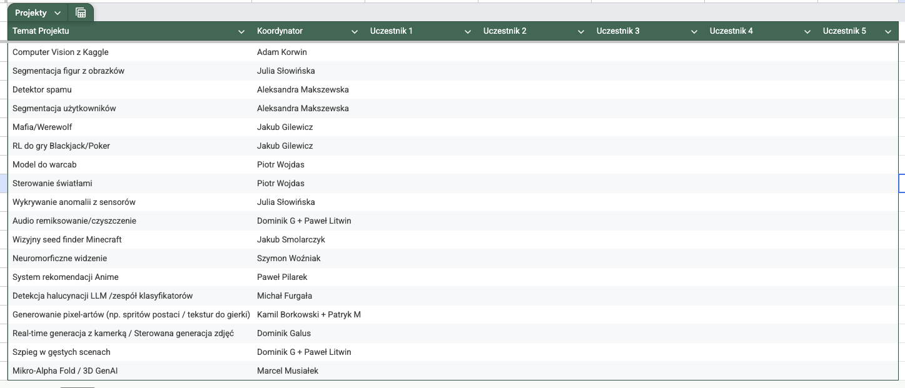
Excel #będzie po wykładzie

Slide 8
Wakacyjne+
Dodatkowe wykłady we wrześniu: co środa zaczynamy od update’ów projektów co powinno potrwać maks 30 minut a po tym będą wykłady przygotowane przez doktorantów z katedry sztucznej inteligencji:
9 września: Wojciech Kozłowski + Julia Farganus (dyfuzja + gaussian splatting)
16 września: Łukasz Lenkiewicz (?)
23 września: Krzysztof Galus (?)

Slide 9

Gotowanie czas zacząć!

